Slide 1

Cómo encarar el diseño de formularios de entrada y de salida
Análisis y Diseño de Sistemas I

Slide 2
Un ejemplo para resolver: 1. Alcance del sistema. 1.1. Identifique y escriba el nombre de un sistema
1.2. Redacte la declaración de objetivos
1.3. Identifique y escriba el evento más importante para el sistema seleccionado en el punto 1.1 2. Formulario de Entrada Efectiva.
Diseñe la interfaz que permita la entrada efectiva para el evento elegido en el punto 1.3. 3. Formulario de Salida Efectiva.
Diseñe la interfaz que permita la entrada efectiva para el evento elegido en el punto 1.3.

Slide 3
SISTEMAS POSIBLES:
Sistema de Compras
Sistema de Control de Stock
Sistema de Procesos de Producción
Sistema de Cobros
Sistema de Facturación
Sistema de Presupuestos
Sistema de Diseños de Moda

Slide 4
Ejemplos de
DECLARACION DE OBJETIVOS:
Sistema de Control de Stock
Controlar las entradas y salidas de insumos para la confección de prendas del emprendimiento de alta costura “Ña Trapho”.
Sistema de Cobros
Gestionar los cobros de las cuotas para la empresa de alta costura “Ña Trapho”.
Sistema de Facturación
Controlar las ventas de prendas registradas para la empresa de alta costura “Ña Trapho”.
Sistema de Presupuestos
Controlar la emisión de presupuestos por la confección de prendas del emprendimiento de alta costura “Ña Trapho”.

Slide 5
Posibles eventos importantes:
Sistema de Control de Stock
Proveedor remite factura.
Sistema de Cobros
Cliente paga cuota.
Sistema de Facturación
Cliente realiza compra.
Sistema de Presupuestos
Cliente solicita presupuesto.

Slide 6
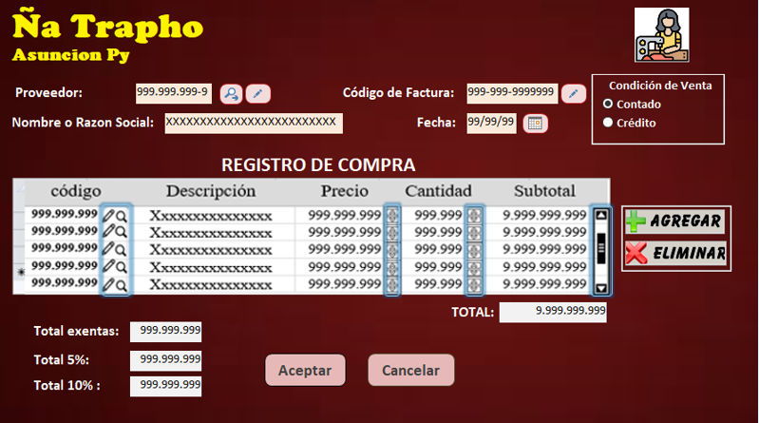
FORMULARIO DE ENTRADA EFECTIVA Sistema de Control de Stock Evento: Proveedor remite factura

Slide 7
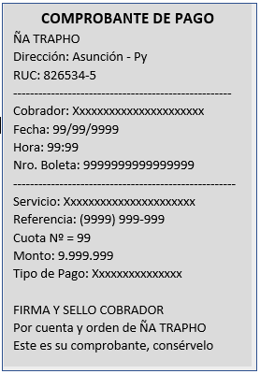
FORMULARIO DE SALIDA EFECTIVA Sistema de cobros Evento: Cliente paga cuota

